Slide 1

Casa domotica
Andrea Gorla 5°A inf
ITIS Jean Monnet -
Mariano Comense (CO)

Slide 2

Componenti del gruppo
Gorla Andrea
Bestetti Andrea
Ferraioli Mattia
Galimberti Alberto
Lazzara Vincenzo
Introduzione
I miei compit
Web Cam
Problematiche e propositi

Slide 3
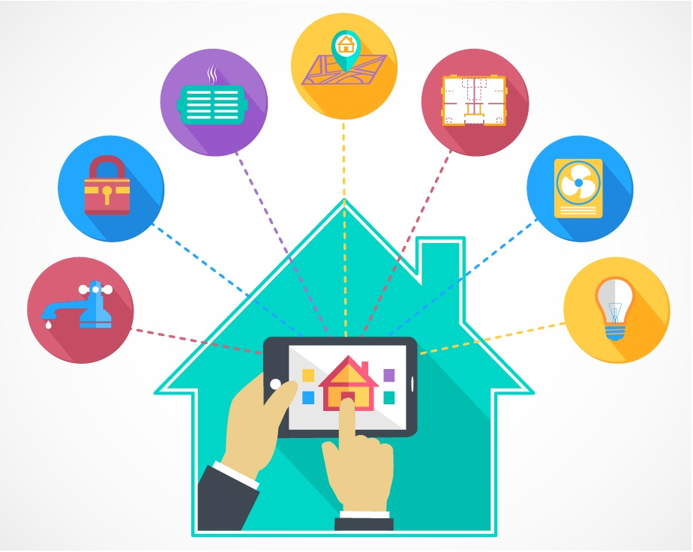
Idea del progetto
Realizzare un prototipo di casa domotica, tramite l'utilizzo di Arduino con alcuni sensori (temperatura, fumo, movimento e luce), che si interfaccia con un'applicazione C#. Tutti i dati registrati in un database saranno consultabili anche da un sito.
Introduzione
I miei compit
Web Cam
Problematiche e propositi

Slide 4
Divisione dei lavori
(fase di sviluppo)
Gorla Andrea (project manager)
Seriale C#, WebCam C#
Bestetti Andrea
Interfacce C#, gesione database C#
Ferraioli Mattia
Arduino
Galimberti Alberto
interrogazione database php (grafici)
Lazzara Vincenzo
Sito (html e css)
Introduzione
I miei compiti
Web Cam
Problematiche e propositi

Slide 5
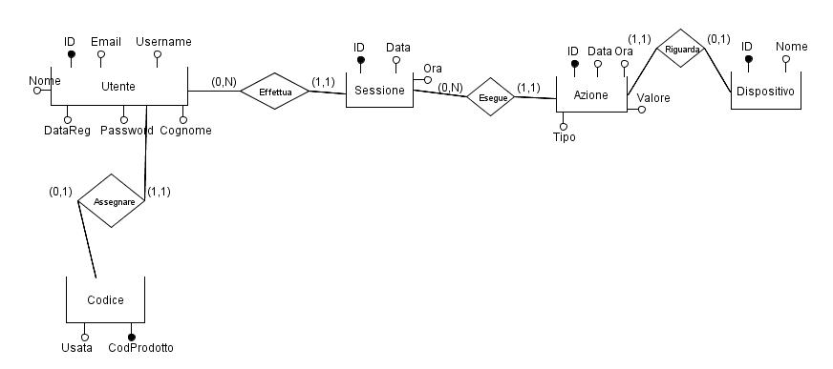
Il mio ruolo
Progettazzione
Realizzazione schema ER
Introduzione
I miei compiti
Web Cam
Problematiche e propositi

Slide 6
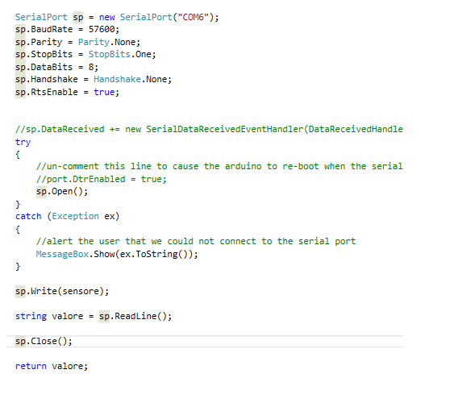
Fase di sviluppo
Realizzazione classe Seriale (Leggi , Esegui)
Inizzializzazione
seriale
Introduzione
I miei compiti
Web CAm
Apertura connessione
Alla seriale
Problematiche e propositi
Lettura e scrittura
su seriale

Slide 7
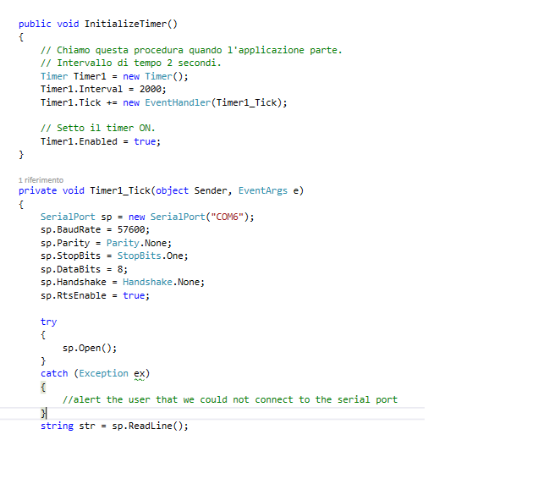
Fase di sviluppo
Classe Timer
Metodo di
inizializzazione
Introduzione
I miei compiti
Web CAm
Problematiche e propositi
Metodo richiamato
ogni 2 secondi

Slide 8

WEB CAM
OpenCV
Open Source Computer Vision Library
Intel
C++, C, Phyton, Jav
Windows, Linux, Andorid,
Mac OS
Introduzione
I miei compiti
Web cam
Problematiche e propositi
Notes:
OpenCV è una libreria software multipiattaforma nell'ambito della visione artificiale in tempo reale.
È un software libero sviluppato da Intel
Il linguaggio di programmazione principalmente utilizzato per sviluppare con questa libreria è il C++, ma è possibile interfacciarsi anche attraverso il C, Python e Java.
OpenCV gode di una grande quantità di pubblicazioni a riguardo.

Slide 9

EMGU CV
OpenCV
Open Source Computer Vision Library
Intel
C++, C, Phyton, Jav
Windows, Linux, Andorid,
Mac OS
Introduzione
I miei compiti
Web cam
Problematiche e propositi
Notes:
Emgu è un C# wrapper per OpenCV (Wrapper -> è un software che ne riveste un altro, ovvero che fa da tramite tra gli utilizzatori del software e la libreria rivestita che svolge effettivamente i servizi richiesti, in questo caso la libreria OpenCV).
Emgu CV si differenzia dagli altri wrapper perchè è interamente scritto in C# . Quindi EmguCV serve per poter utilizzare le funzioni di OpenCV , in software scritti in C#.

Slide 10
Problematiche
Concorrenza tra sensori
Sensore PIR
Scrittura e lettura nella seriale
Introduzione
I miei compiti
Web cam
Problematiche e propositi

Slide 11
Propositi per il futuro
Utilizzo di più sensori
Hardware dedicato per sistema d'allarme
Introduzione
I miei compiti
Web cam
Problematiche e propositi

